Slide 1
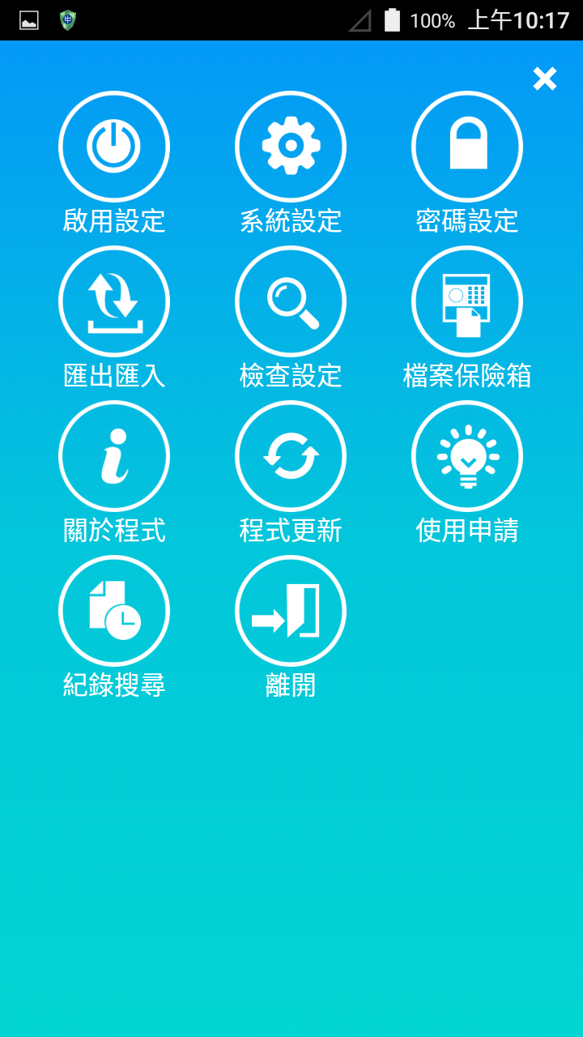
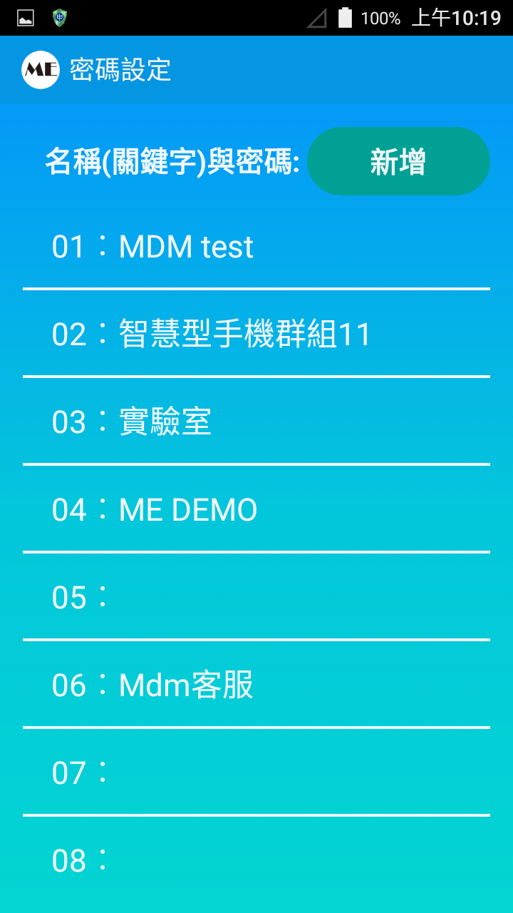
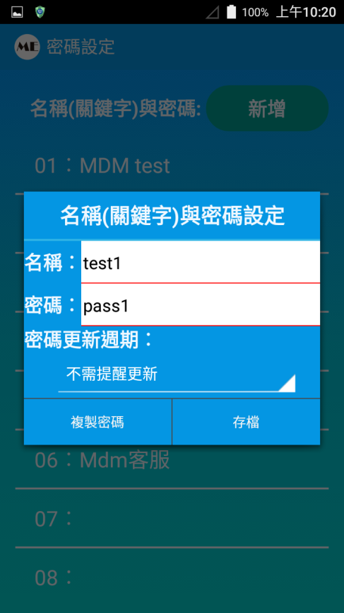
Android版 操作說明(1/6)
1.密碼設定:
1.由功能面執行密碼設定
2.點擊新增按鈕
3.輸入聊天室名稱及密碼
按存檔按鈕

Slide 2
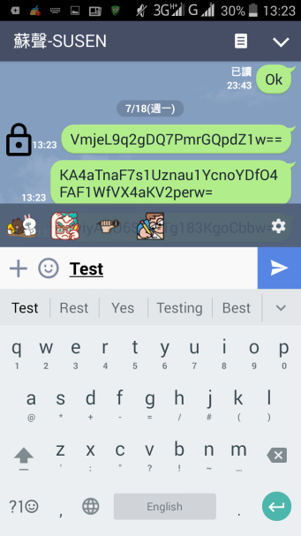
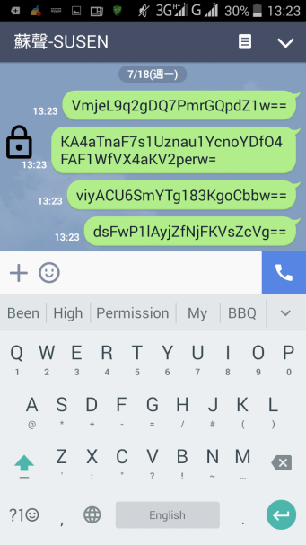
Android版 操作說明(2/6)
2.文字加密與傳送:
1.輸入文字訊息
2.點擊ME的加密鎖頭圖示
3.完成訊息加密與傳送

Slide 3
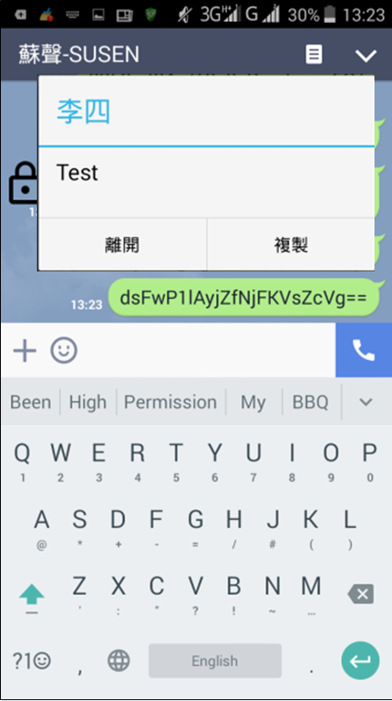

Android版 操作說明(3/6)
3.文字解密操作:
1.點擊加密訊息
2.顯示解密結果

Slide 4
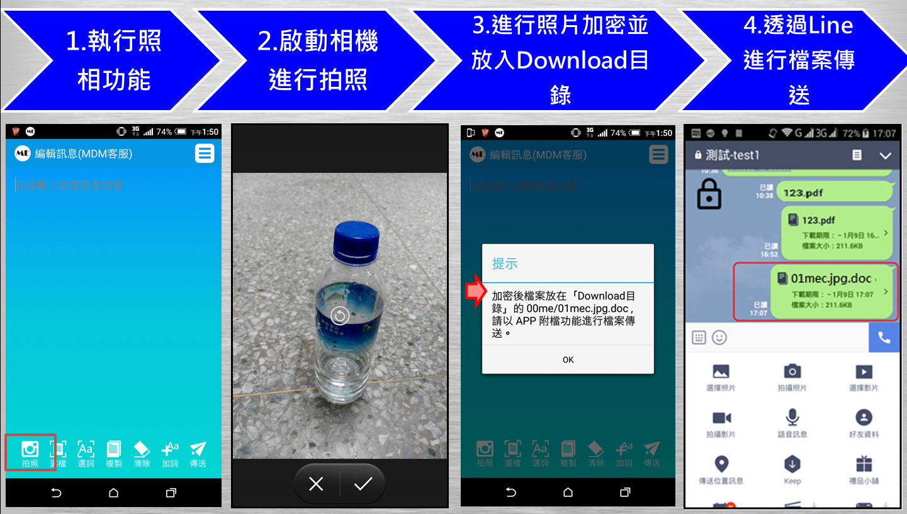
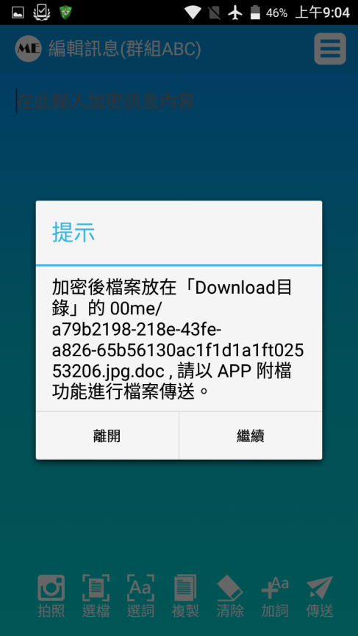
Android版 操作說明(4/6)
4.照片加密與傳送:

Slide 5
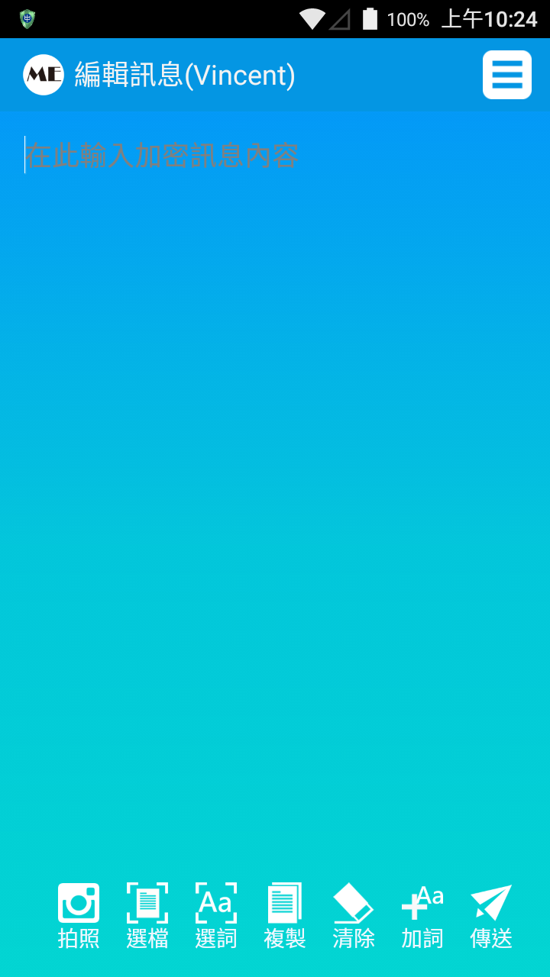

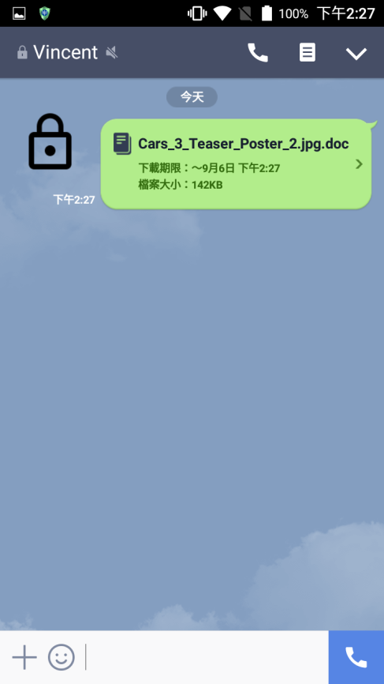
Android版 操作說明(5/6)
5.檔案加密與傳送:
3.進行檔案加密並放入資料夾內
4.透過Line進行檔案傳送
1.執行選檔功能
2.選擇手機中要加密的檔案

Slide 6
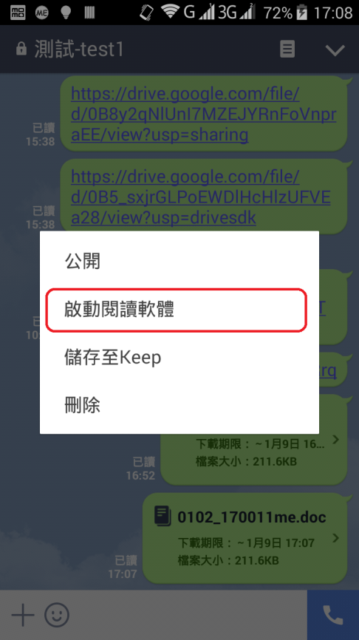
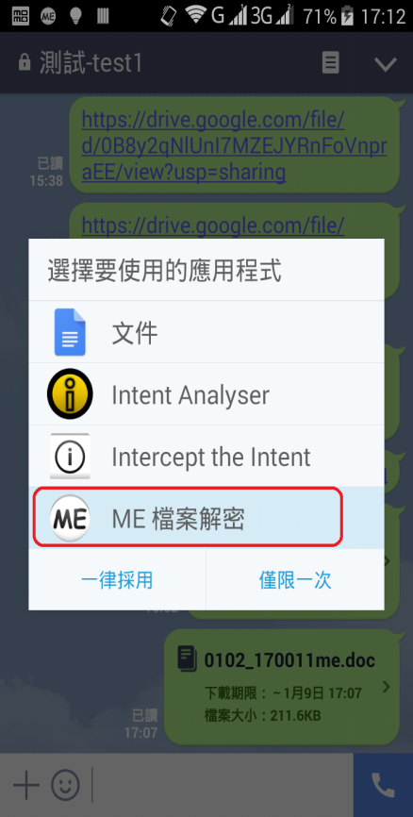
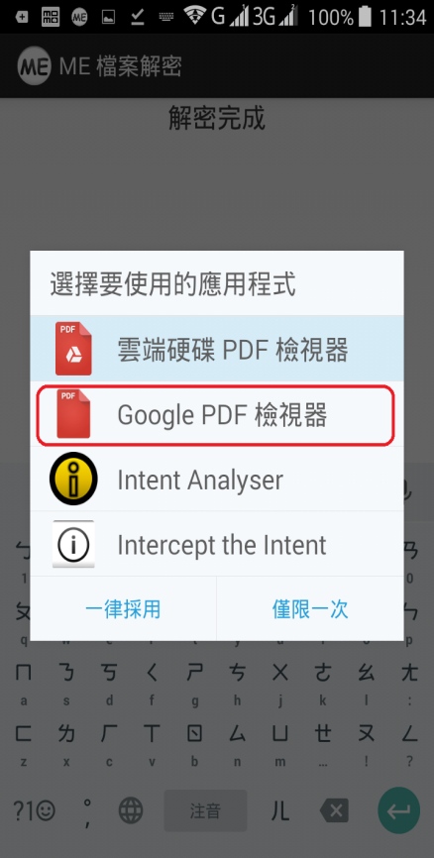
Android版 操作說明(6/6)
6.檔案解密:
3.選擇您常用的APP，便可看到解密後檔案內容
1.點選該附件,選擇『啟動閱讀軟體』
2.選擇『ME檔案解密』

